Slide 1
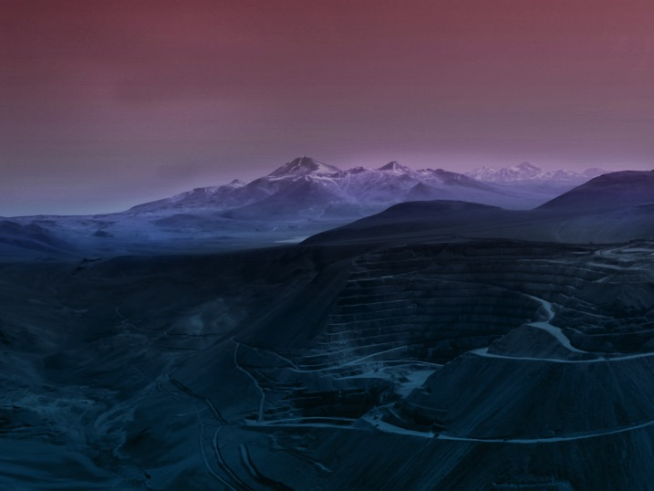

Observaciones al proyecto de ley que modifica el Código del Trabajo con el objeto de reducir la jornada laboral (Boletín N°11.179-13)
Joaquín Villarino
Presidente Ejecutivo
9 de enero de 2020

Slide 2

Introducción
El cambio principal que propone el proyecto de ley es reducir la duración máxima de la jornada de trabajo semanal desde 45 a 40 horas.
De acuerdo a sus autores, el objetivo central es aumentar la calidad de vida de los trabajadores.
Entre los fundamentos de la iniciativa están los siguientes:
  En Chile se trabaja semanalmente una cantidad de horas excesivas, lo que repercute directamente en una baja valorización del trabajo asalariado.
  En los países donde se ha implementado una reducción de la jornada laboral, la tendencia muestra que el valor de la productividad media del trabajo aumenta considerablemente.
  La reducción de la jornada de trabajo asegura el mejoramiento de las condiciones de vida de los trabajadores y ceteris paribus aumenta los salarios reales.
De acuerdo a lo anterior, nos referiremos a los siguientes temas:
  Caracterización del trabajo en minería
  Impactos de una reducción de jornada en la minería
  Resultados de análisis técnicos

Slide 3
Caracterización del trabajo en minería
El empleo en minería es de 227 mil trabajadores, equivalentes al 2,7% del empleo del país.
  Al considerar el empleo indirecto, esa participación sube al 9,5%.
  En regiones del norte el empleo directo más el indirecto llegan a representar un 62%.
El ingreso imponible mensual de los trabajadores mineros es el más alto entre los sectores económicos del país, con $1,4 millones (el promedio del país es $776 mil).
La tasa de accidentabilidad es la menor entre los sectores económicos del país, con 1,1 accidentes por cada 100 trabajadores (el promedio del país es 3,1).
En tasa de mortalidad está en el segundo lugar entre los sectores económicos del país, con 9 fatalidades por cada 100.000 trabajadores (el promedio del país es 3,4).
  En los últimos 10 años ha caído en 66%.
Las tasas de sindicalización en las empresas de la gran minería superan el 70%.
  Las jornadas, al ser de tipo excepcional, son materia de negociación

Slide 4
Caracterización del trabajo en minería
Proceso productivo continuo
Relevancia de faenas alejadas de centros urbanos, con alojamiento en campamentos
  Mayor proporción de trabajadores de empresas contratistas en las faenas mineras
  - De Operación: sistema de trabajo similar al de los trabajadores propios
  - De Construcción: turnos más largos
  Las principales jornadas de trabajo en minería son excepcionales y por lo tanto requieren el acuerdo sindical y la aprobación de la Dirección del Trabajo:
  7x7 y 4x4 (días de trabajo por días de descanso)
  - Equivalente a 42 horas semanales
  - Turnos de 12 horas diarias
  - No hay margen para horas extraordinarias
  - Colación forma parte de la jornada
    - Otras jornadas relevantes son 4x3 y 5x2, con 43 y 42,5 horas semanales
Los turnos en minería se explican por un proceso productivo continuo y por la distancia de centros urbanos, originando jornadas mayores a 40 horas semanales y menores a 45, acordadas entre empleadores y sindicatos altamente representativos y aprobadas por la DT, con resultados en un trabajo seguro y bien remunerado.

Slide 5
Impactos de una reducción de jornada en la minería
En caso de prosperar el proyecto de ley tal como está, una rebaja de la jornada máxima a 40 horas semanales, produciría los siguientes impactos en la minería.
En producción, productividad y/o continuidad operacional:
  Pérdida de producción o
  Contratación de más trabajadores por limitación de jornadas excepcionales
  - Incremento del número de turnos
  Agravamiento del problema de productividad asociado a los cambios de turnos
  Renegociación de jornadas excepcionales
Necesidades de más bienes y servicios de apoyo en caso de nuevos turnos:
  Infraestructura hotelera
  Transporte de trabajadores
Mayores costos monetarios:
  Por los ítems anteriores
Menor competitividad:
  Del trabajo frente a las nuevas tecnologías
  De la minería chilena

Slide 6
Cuantificación de los impactos
En menor producción
  Dado que en los turnos 7x7 y 4x3 no es posible usar horas extraordinarias, el efecto más inmediato de la jornada de 40 horas es la reducción de horas destinadas a producción.
  En turnos 7x7 las 2 horas menos equivalen a 4,8% y en turnos 4x3 las 3 horas menos equivalen a 7%.
  En promedio (ponderado), las menores horas disponibles equivalen a una caída de producción de 5,5%.
  En toneladas de cobre al año representa 320 mil, que a un precio de largo plazo de US$ 2,98 la libra se valorizan en US$ 2.112 millones anuales.
En mayores costos
  Una opción para no afectar la continuidad operacional sería pasar a turnos de 8 horas, lo que significaría, a un costo de US$ 4.000 mensuales por trabajador (remuneraciones más condiciones habilitantes), un mayor costo anual de US$ 1.872 millones.
  Lo anterior, en un contexto en que la reforma previsional en trámite contempla un aumento de 5% del costo laboral y que la minería chilena ya tiene costos más altos que el resto del mundo (ver gráfico a continuación).

Slide 7
Costos en la minería del Cobre en Chile y en el mundo
2000 – 2018
cUS$/lb
Costos definidos como C3 = Cash costs + Depreciación + Intereses + Costos Indirectos
Fuente: Consejo Minero a partir de información de Cochilco

Slide 8
Resultados de análisis técnicos
Comisión Nacional de Productividad (informe preliminar de diciembre 2019)
  “existen razones fundadas en evidencia doméstica y experiencia internacional que aconsejan un debate profundo del objetivo de la política, su diseño, y su implementación. En particular, deben considerarse mecanismos de flexibilidad que permitan aumentar la productividad (que siendo muy baja en nuestro país se vería adicionalmente reducida por la reforma), y plazos e instrumentos de ajuste que permitan a las empresas reorganizar su estructura productiva, a modo de reducir los efectos negativos esperados.”
Mesa Técnica sobre Calidad de Vida y Reducción de Jornada Laboral (informe final de diciembre 2019)
  “una mayoría de los miembros de la Mesa considera que es aconsejable la suspensión temporal de la tramitación del proyecto de ley. Lo anterior, sin perjuicio de que, si se decide legislar se haga con la gradualidad que se propone para su entrada en vigencia…”
  “La mayoría de los integrantes de la Mesa están por excluir de la rebaja de jornada de trabajo que se aplique, cualquiera fuere su extensión, a las y los trabajadores afectos a regímenes especiales de duración y distribución de la jornada de trabajo, entre ellos, contratos especiales, jornadas especiales, sistemas de trabajo por turnos y sistemas excepcionales de distribución de jornada de trabajo y descanso autorizados por la Dirección del Trabajo. (el subrayado es nuestro)

Slide 9
Resumen y conclusiones
El trabajo minero tiene particularidades relevantes que esperamos sean tenidas en cuenta al momento de legislar sobre una reducción de la jornada semanal máxima.
Una reducción de jornada a 40 horas tendría impactos negativos significativos en el sector, sobre todo a través de las jornadas excepcionales que son fundamentales para la continuidad operacional de faenas alejadas de centros urbanos.
Estos impactos incluyen menor producción, pérdidas de productividad, necesidad de más bienes y servicios de apoyo, incremento de costos monetarios y detrimento de la competitividad de la minería chilena y del trabajo en relación a la tecnología, en un contexto en que dicha competitividad ya presenta desventajas.
El impacto en menor producción podría llegar a ser US$ 2.112 millones anuales y alternativamente, en mayores costos sería de US$ 1.872 millones anuales.
En la minería hemos demostrado que es posible tener turnos con jornadas inferiores a 45 y superiores a 40 horas semanales, a partir de acuerdos con sindicatos altamente representativos y autorización de la DT, teniendo como resultado un trabajo seguro y bien remunerado.
Por las razones anteriores, coincidimos con las conclusiones de instancias técnicas, respecto a la flexibilidad y gradualidad de una rebaja general de jornada, y en particular con la no aplicación de esta rebaja a las jornadas excepcionales pactadas con sindicatos y autorizadas por la DT.

Slide 10





















